Slide 1
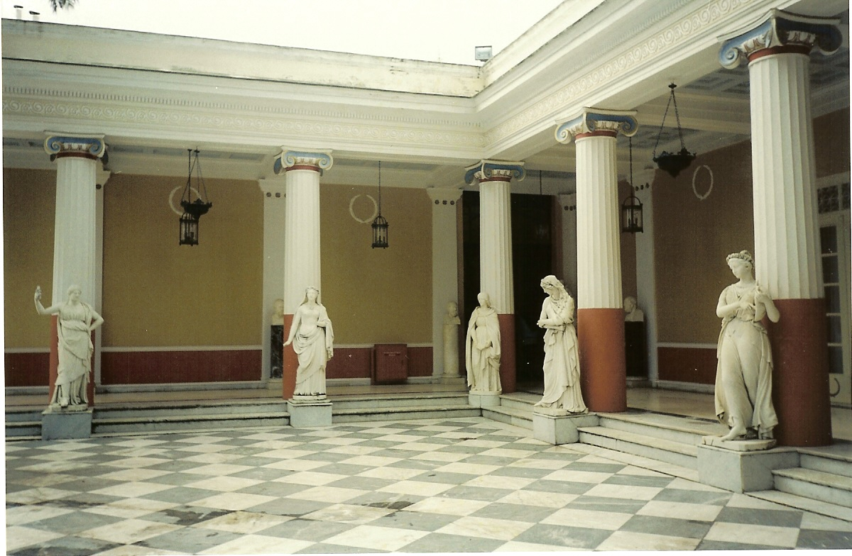
Αμαλία Κ. Ηλιάδη Φιλόλογος-ιστορικός (Μεταπτυχιακό Δίπλωμα Βυζαντινής Ιστορίας) Διευθύντρια 3^{ου} Γυμνασίου Τρικάλων

Slide 2
Εισαγωγή στη Δραματική ποίηση: Ιστορικό και πολιτικό πλαίσιο. Διόνυσος, ο Θεός της βλάστησης και του Δράματος. Οι ρίζες του Δράματος. Ακμή, μορφή και περιεχόμενο του Δράματος.
Το θέατρο. Γιορτές και διδασκαλίες. Ειδικά χαρακτηριστικά της τραγωδίας. Οι τρεις μεγάλοι Τραγικοί. Η εποχή μας και η Τραγωδία. Ο ρόλος του χορού

Slide 3
Ιστορικό και πολιτικό πλαίσιο της αρχαίας ελληνικής δραματικής ποίησης
Εμφάνιση δράματος: μέσα 6^{ου} αι.
Ρίζες του: μέσα 5^{ου} αι. (χρυσός αιώνας): εκδήλωση αντίθεσης ανάμεσα σε ισχυρή αριστοκρατία της γης και στην πολυάριθμη αλλά ανοργάνωτη τάξη των αγροτών & μικροβιοτεχνών.
Νομοθεσία του Σόλωνα, μεταρρύθμιση του Κλεισθένη: διαμόρφωση θεσμών της Αθηναϊκής Δημοκρατίας.
Εισαγωγή Δράματος στην Αθήνα επί Πεισιστράτου:
Δράμα: γέννημα της Δημοκρατίας, του διαλόγου και της ελευθερίας των ιδεών.

Slide 4
Διόνυσος, ο Θεός της βλάστησης και του Δράματος
Εναλλαγή των εποχών: μύθος του Διονύσου
Γιορταστικές τελετές στη δωρική διάλεκτο
Αδιάκοπη ανακύκληση της ζωής και του θανάτου: μύθος του Διονύσου : ζωή, θάνατος, ανάσταση.
Αυτόνομο πρόσωπο του μύθου & «θίασος»: πολυθόρυβος, χαρούμενος, σκληρός: Ένθεη «μανία».
Προέλευση του Διονύσου: Αίγυπτος ή βουνά της Φρυγίας (Όμηρος, Βάκχες του Ευριπίδη). Διόνυσος της Μυθολογίας: σύνθεση ανατολίτικων και εγχώριων στοιχείων (τοπικά του ονόματα: Ίακχος, Βάκχος, Ζαγρέας, Βρόμιος)
Ομαδικά λατρευτικά τραγούδια και χοροί
«Θιασώτες» που τραγουδούσαν το Διθύραμβο (χορικό άσμα με συνοδεία αυλού)
7^{ος} αι.: Αρίωνας – έξοχοι οι Διθύραμβοί του (συνοδεία του θεού: οι Σάτυροι και οι Σιληνοί: ζωόμορφα όντα)

Slide 5
Εισαγωγή α΄ υποκριτή (ηθοποιού): μεικτή μορφή (διάλογος ανάμεσα στον υποκριτή και το χορό
Οι ρίζες του Δράματος:
Διθύραμβος: δημοφιλής στην Αττική (δήμοι των Μεσογείων = αμπελουργοί: προστάτης τους ο Διόνυσος: γιορτές με πάνδημο χαρακτήρα προς τιμήν του.
Ελεγεία: εύθυμος + κοροϊδευτικός χαρακτήρας – Σόλωνας
Γιορτές με επίσημο χαρακτήρα (θίασοι με «εθελοντές» που εκτελούσαν άρτια τους διθυράμβους) - «εξάρχων», κορυφαίος του χορού ή μπροστάρης – τραγούδι + χορός που εκτελούνταν κυκλικά
Α) αδόμενα (τραγουδιστά μέρη)
Β) δρώμενα: μιμητικές αναπαραστάσεις: κινήσεις, κραυγές)
Μέσα 6^{ου} αι.:Θέσπης (ποιητής στο δήμο Ικαρίας): καινοτομία εμπνευσμένη: μπήκε στη μέση του χορού, φορώντας ένα προσωπείο – μάσκα και άρχισε να απαγγέλλει στίχους.
Υποκρίνομαι: αποκρίνομαι = απαντώ
Ερωταποκρίσεις = διάλογος ανάμεσα στο άτομο = ηθοποιός και στην ομάδα = χορός)
Γέννηση Δράματος : χαρακτηριστικά του : δράση, μίμηση, αναπαράσταση μιας πράξεως
Διαλογική μορφή
Σύνθεση των 2 παλιότερων ειδών (έπους & λυρικής ποίησης): Δράμα
«Άρμα Θέσπιδος»: πρώτος περιοδεύων θίασος του κόσμου
Θέσπιση πρώτων δραματικών αγώνων στην Αθήνα – θεατρικών διαγωνισμών επί Πεισιστράτου.

Slide 6
Ακμή, Μορφή, Περιεχόμενο του Δράματος: Είδη Δραματικής ποίησης: Τραγωδία, Σατυρικό Δράμα, Κωμωδία
Θέματα Δραματικής Ποίησης: Μύθοι για το Διόνυσο, για άλλους θεούς ή ήρωες, η πρόσφατη ιστορία της Αθήνας και η ζωντανή πραγματικότητα.
Τυπική μορφή του δράματος: εναλλαγή επικών + λυρικών μερών: εμφανίσεις του υποκριτή – ηθοποιού / παρεμβάσεις του χορού.
Δραματικοί ποιητές: Αισχύλος, Σοφοκλής, Ευρυπίδης. Καινοτομίες: αύξηση των υποκριτών = ηθοποιών, μεγάλωμα του χορού, εισαγωγή προλόγου, μείωση των χορικών και αύξηση των διαλογικών μερών)

Slide 7
Μέρη του Δράματος (Αριστοτέλης)
Μέρη του Δράματος (Αριστοτέλης):
1) Πρόλογος ( μονόλογος ή διάλογος μεταξύ «υποκριτών»)
2) πάροδος του χορού (τραγούδι)
3) Α΄ Επεισόδιο – Α΄ Στάσιμο του Χορού (τραγούδι – ωδή ) με αυλό. (Β΄ , Γ΄ Επεισόδιο & Στάσιμο)
4) Έξοδος (κομμοί = θρήνοι, μονωδίες = σόλο, διωδίες = ντουέτο, σκηνικά τραγούδια.
Επεισόδια: προωθούν τη δράση, γραμμένα σε αττική διάλεκτο
Λυρικά μέρη (άσματα) – ωδές – τραγούδια (δηλ. πάροδος, στάσιμα, κομμοί, σκηνικά τραγούδια, εξόδιο άσμα): γραμμένα σε δωρική διάλεκτο από σεβασμό στην παράδοση του Διθυράμβου
Σύνθεση του Δράματος: α) εξωτερικά – τυπικά στοιχεία: Πλοκή, Δέση, Λύση: Περιπέτεια, Αναγνώριση
Β) εσωτερικά – ουσιαστικά στοιχεία (κατά τον Αριστοτέλη)
Notes:
,

Slide 8
Εσωτερικά – ουσιαστικά στοιχεία (κατά τον Αριστοτέλη)
1. Μύθος: υπόθεση, σενάριο (απλό ή περίπλοκο)
2. Λέξη = κείμενο
3. Μέλος = μελωδίες, μουσικά στοιχεία.
4. Όψη = οπτικά στοιχεία: σκηνικά, κοστούμια
5. Ήθος = χαρακτήρας προσώπων, ηρώων
6. Διάνοια = τρόπος σκέψης
Επεξηγήσεις: Μύθος: παρμένος απ΄ το απέραντο υλικό της Μυθολογίας ή της Ιστορίας (αργολικός κύκλος, θηβαϊκός κύκλος, τρωικός κύκλος, αργοναυτικός κύκλος κ.τ.λ.). Λέξη: λεκτικό, στιχουργία, μέτρα, ρυθμοί. Όψη: ενδυματολογία: σκευή = προσωπείο (μάσκα), κοστούμι, σύμβολα εξουσίας, κόθορνοι = διόγκωση του υποκριτή για οπτικούς και λειτουργικούς λόγους.
Notes:
άσκα

Slide 9
Το θέατρο
Μέρη του θεάτρου:
α) Κοίλο (χώρος των θεατών, 3 διαζώματα, κερκίδες, εδώλια)
β) Ορχήστρα (κυκλικός χώρος για το χορό, πάροδοι, θυμέλη=βωμός Διονύσου)
γ) Σκηνή (υπερυψωμένη, ξύλινη, πέτρινη ή μαρμάρινη, όπου έπαιζαν οι «υποκριτές» και εξελισσόταν η δράση) ή λογείο.
-οίκος, μέγαρο, παρασκήνια, τελάρα (ζωγραφικοί πίνακες), θεολογείο
-μηχανήματα σκηνές: μηχανή ή αιώρημα (ξύλινος γερανός-από μηχανής θεός), περίακτοι (δοκοί για τα τελάρα), εκκύκλημα (κινητό όχημα), κλίμακες του Χάρωνα (καταπακτή στη σκηνή).
- Γιορτές και Διδασκαλίες
-Τα Δράματα «διδάσκονταν» στις γιορτές του Διονύσου:
α) Τα «Εν Άστει Διονύσια» (επισημότεροι δραματικοί αγώνες) (6 μέρες).
β) Λήναια (παίζονταν νέες τραγωδίες)
γ) Μικρά ή κατ’ αγρούς Διονύσια (παρουσιάζονταν επαναλήψεις)

Slide 10
Παραστάσεις και διδασκαλίες
Έργο: 1 τετραλογία (1 τριλογία : 3 τραγωδίες με ενιαίο θέμα &
1 σατυρικό δράμα: εύθυμο διονυσιακό θέμα+χορός σατύρων).
-Τα έξοδα των παραστάσεων αναλάμβανε η πολιτεία μέσω των
χορηγών [χορηγία: λειτουργία= έκτακτη φορολογία των πλουσίων
πολιτών προς όφελος του λαού(θεσμός της Αθηναϊκής Δημοκρατίας)].
Ωδείο (κλειστό θέατρο): προάγωνας
-θεατρώνης (οργάνωση του θεάματος) με παροχή «συμβόλου» (εισιτηρίου) θεωρικά (Περικλής).
«Διδασκαλίες»: πολύτιμα ανασκαφικά ευρήματα, πλάκες με το
όνομα του ποιητή, του χορηγού, των πρωτοψαλτών και τον τίτλο των
έργων (τετραλογία που βραβευόταν )+όνομα επωνύμου άρχοντος
χρονολόγησης της παράστασης.

Slide 11
Ειδικά χαρακτηριστικά της τραγωδίας
Θέατρο τελετουργικό (θρησκευτικές ρίζες)
Ύπαρξη τυπικών συμβόλων επικοινωνίας
Προβλήματα που θέτει: οι μόνιμες αγωνίες του ανθρώπου (ζωή+θάνατος, σχέση ανθρώπου-Θεού, τα όρια της ανθρώπινης πρωτοβουλίας, η ελευθερία, η σχέση ανάμεσα στην εξουσία και τον εξουσιαζόμενο, το κύρος των θεσμών, η σύγκρουση των καθηκόντων), ολόκληρο το ηθικό+πολιτικό πρόβλημα της κοινωνικής ζωής.
Αριστοτέλης «Περί ποιητικής»
Τραγωδία: μίμησις πράξεως σπουδαίας+τελείας
Σκοπός της: η κάθαρση: (ευσπλαχνία+φόβος) λογική+συναισθηματική μέθεξη, μετοχή του θεατή στα διαδραματιζόμενα -> λύτρωση=κάθαρση->διδασκαλία=θέατρο->βελτίωση του θεατή.

Slide 12
Οι τρεις μεγάλοι Τραγικοί
Προκάτοχοι: (παλιοί τραγικοί ποιητές): Θέσπης, Φρύνιχος, Πρατίνας.
1) Αισχύλος: 7 τραγωδίες: Πέρσες, Επτά επί Θήβας, Ικέτιδες,
Προμηθεύς Δεσμώτης, τριλογία: Ορέστεια (Αγαμέμνων, Χοηφόροι, Ευμενίδες)
Τιτανικές οι μορφές των ηρώων του. Θρησκευτική φύση που θέτει τα
προβλήματα της θείας πρόνοιας στον κόσμο και της αλαζονείας της
ανθρώπινης ύπαρξης.
2) Σοφοκλής: τραγωδίες του: Αίας, Αντιγόνη, Οιδίπους τύραννος, Ηλέκτρα, Τραχίνιαι, Φιλοκτήτης, Οιδίπους επί Κολωνώ , Αποσπάσματα απ’ το σατυρικό του δράμα: Ιχνευταί
Τέλειες αναλογίες στη μορφή τους, σαφής δομή, λογικές συγκρούσεις των ηρώων του.
Θέτει την αξιοπρέπεια με την οποία το άτομο οφείλει ν’ αντιμετωπίσει τις καταδρομές της μοίρας του.
Καινοτομίες του: 3^{ος} υποκριτής, 15 οι χορευτές (από 12), χρήση των «περιάκτων» στη σκηνογραφία, μείωση του λυρικού στοιχείου (χορικών) με αποτέλεσμα να ισορροπεί με το επικό.

Slide 13
Ευριπίδης: ο καινοτόμος τραγικός ποιητής, η πρόκληση στο κατεστημένο.
Δέχτηκε επιρροές από τους Σοφιστές. Ήταν κλειστός χαρακτήρας. Το έργο του γράφεται και παίζεται κατά τη διάρκεια του Πελοποννησιακού πολέμου και απηχεί τα γεγονότα του. Λίγα χρόνια πριν το θάνατό του πήγε στην Πέλλα της Μακεδονίας, όπου τον φιλοξένησε ο βασιλιάς Αρχέλαος. Στις τραγωδίες του αντικατοπτρίζονται οι αλλαγές στην κοινωνική, πολιτική, και ηθική ζωή.
Σώθηκαν 19 έργα του: Άλκηστη, Μήδεια, Ηρακλείδαι, Ιππόλυτος, Ανδρομάχη, Εκάβη, Ηρακλής μαινόμενος, Ικέτιδες, Ίων, Ηλέκτρα, Τρωάδες, Ιφιγένεια η εν Ταύροις, Ελένη, Φοίνισσαι, Ορέστης, Ιφιγένεια η εν Αυλίδι, Βάκχαι, Κύκλωψ (σατυρικό δράμα), Ρήσος.
Είναι ο από σκηνής φιλόσοφος (τραγικότατος: άνθρωπος = τελείως μόνος απέναντι στις πράξεις και τις αποφάσεις του. Θεός = απρόσιτος & ανεξερεύνητος.

Slide 14
Ευρυπίδης: ο πιο σύγχρονος τραγικός ποιητής
Τεχνική του Ευρυπίδη: καταιγισμός δράσης, απότομες μεταπτώσεις, νευρώδης διάλογος.
Θεωρείται πατέρας του σύγχρονου δράματος (πλούσια πινακοθήκη προσώπων)
Καινοτομίες του: μονιμοποίηση προλόγων, εισαγωγή του από μηχανής θεού, περιορισμός των χορικών και συχνή χρήση της μονωδίας, ανατολίτικοι ρυθμοί & μελωδίες ( γι αυτό κατηγορήθηκε ότι χρησιμοποιούσε βαρβαρικούς ήχους).
Γενικά για το ρόλο του χορού: 3 απόψεις:
1. Χορός = ιδανικός θεατής
2. χορός = «φερέφωνο» του ποιητή
3. χορός = κατώτερος υποκριτής
Χορός: λυρικό συλλογικό όργανο στα χέρια του ποιητή για να επηρεάζει τη σκέψη και το συναίσθημα των θεατών.

Slide 15
Η εποχή μας και η αρχαία τραγωδία
Ευρωπαϊκή Αναγέννηση: η τραγωδία μελετάται, αλλά δεν παίζεται στο θέατρο. Μελετάται ιδιαίτερα ο Ευρυπίδης από το έργο του Ρωμαίου ποιητή Σενέκα που τον μιμήθηκε.
19^{ος} αι.: εποχή του Ρομαντισμού: οι αρχαίοι τραγικοί μεταφράζονται στις Ευρωπαϊκές γλώσσες και αρχίζουν να παίζονται στη σκηνή (Γερμανία – Γκαίτε).
20^{ος} αι.: σοβαρές προσπάθειες παρουσίασης αρχαίας τραγωδίας:
1903, 1919, 1927 (Δελφικές γιορτές: Άγγελος Σικελιανός, Εύα Πάλμερ)
1932: Εθνικό Θέατρο
1938: Επίδαυρος: Ηλέκτρα του Σοφοκλή
1954: Επιδαύρεια: ετήσιος επίσημος θεσμός. Κάθε καλοκαίρι σε πολλά αρχαία θέατρα της Ελλάδος παίζονται τραγωδίες (Ωδείο Ηρώδου του Αττικού στην Αθήνα, Φίλιπποι, Δωδώνη, Θάσος, Δημητριάδα, Ρόδος, Μεγαλόπολη κ. ά. )

Slide 16
Το θέατρο στο σχολείο και η θεατρική σύνθεση ως αποτέλεσμα της συγκρότησης θεατρικής ομάδας.
Το θέατρο στο σχολείο και ο εκπαιδευτικός χαρακτήρας της θεατρικής σύνθεσης.
Ο ρόλος της μουσικής στο θέατρο και η σπουδαιότητα της κίνησης.
Μεθοδολογία, ασκήσεις, ατομικές και συνθετικές.
Χειρονομία, ρυθμός, κίνηση, μελωδία.
Γνωριμία του μαθητή – ηθοποιού με τα μουσικά στυλ / τεχνοτροπίες.
Ημερολόγιο θεατρικού εργαστηρίου.
Θεατρικές Συνθέσεις – δείγματα για ένα νεανικό – μαθητικό θεατρικό εργαστήρι: προετοιμασία, πλεονεκτήματα, μειονεκτήματα, τεχνικά στοιχεία, κείμενα πεζά και ποιητικά, τελική εναλλακτική σύνθεση

